Slide 1
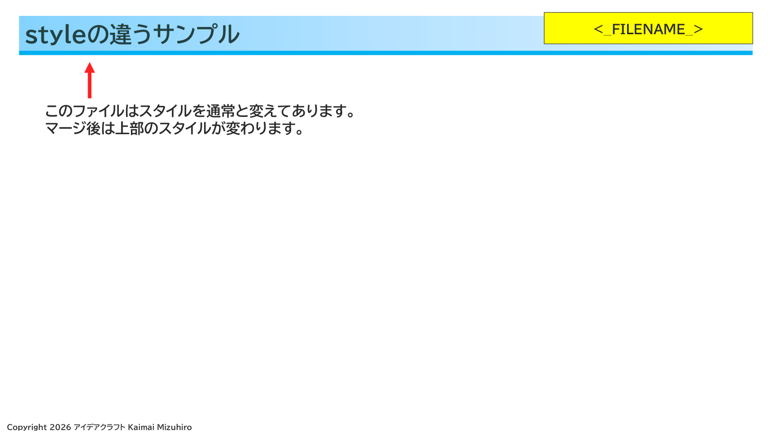
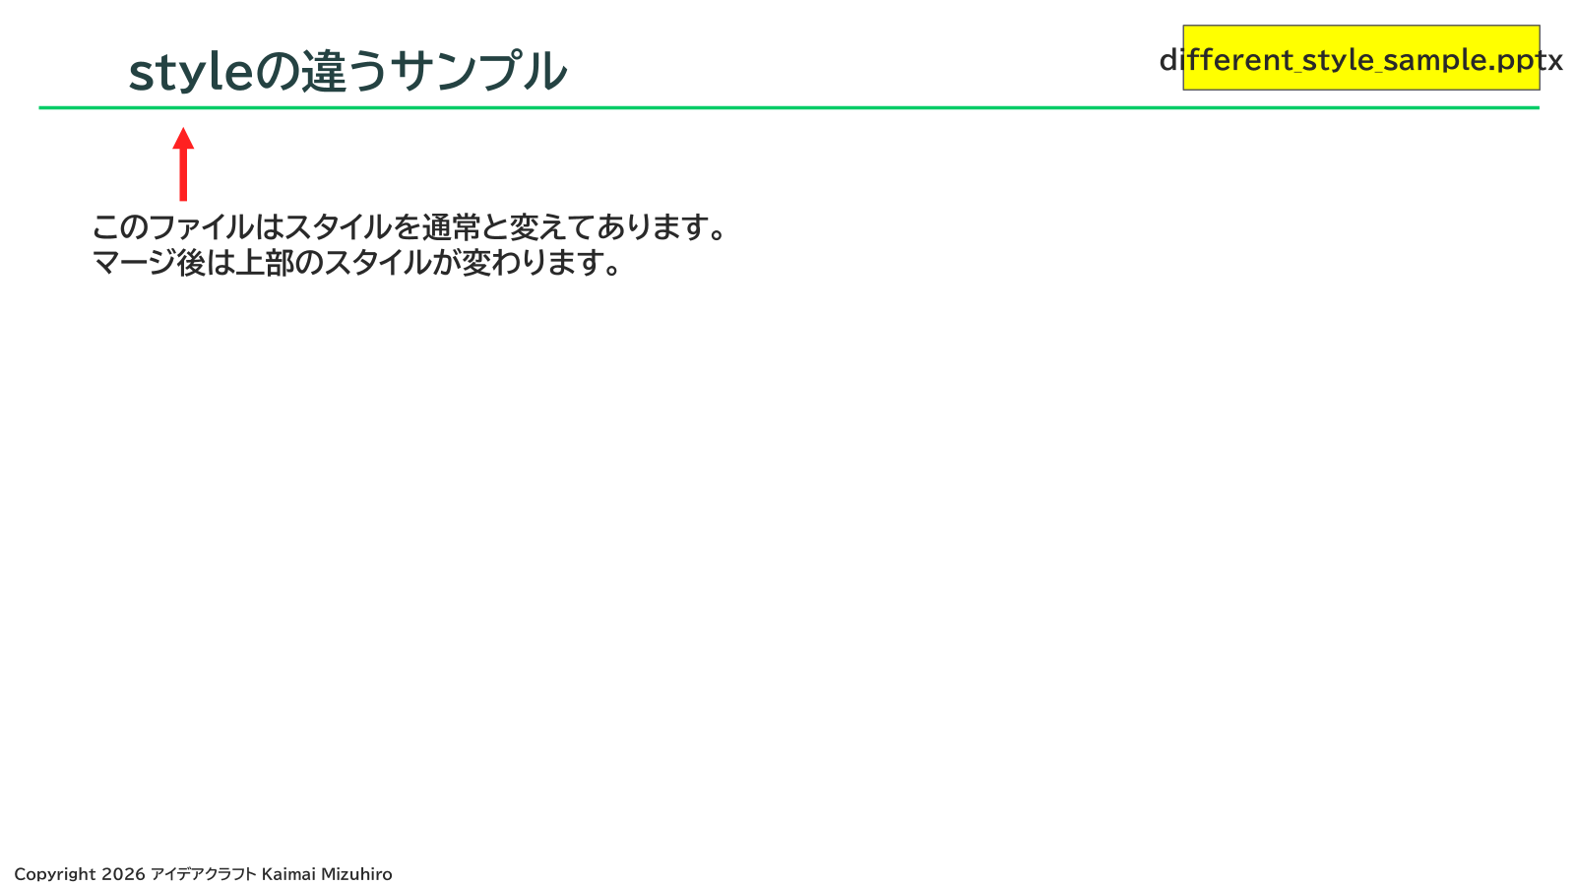
styleの違うサンプル
<__FILENAME__>
このファイルはスタイルを通常と変えてあります。
マージ後は上部のスタイルが変わります。
原本ファイルのスタイル
マージ後のスタイル
pptmerge
stylebase で指定されたファイルのスタイルに変更される
Notes:
NOTE_CONTENT_FORMAT: 1.0
===BLOCK===
{{BLOCK:IMAGE}}
export-image-mode: slide_with_rectpct
export-image-target: exportrange
export-image: extracted/figures/<__BASEFILENAME__>_slide<__SLIDENUM__>_fig.png
===BLOCK===
{{BLOCK:MD:LONG}}
export-note: extracted/<__BASEFILENAME__>_slide<__SLIDENUM__>_md.md
{{#id:section:<__BASEFILENAME__>:slide<__SLIDENUM__>}}
## <__TITLE__>
左側が different_style_sample.pptx のスタイルです。 それがマージ後の stylebase_merged.pptx 末尾では右側のスタイルに変更されていることを確認してください。
```{=latex}
\par\vspace{1\baselineskip}
\begin{center}
```
![](figures/<__BASEFILENAME__>_slide<__SLIDENUM__>_fig.png){ width=95% }
```{=latex}
\end{center}
\par\vspace{1\baselineskip}
```

